Slide 1


Fortunate Studios SL

Slide 2

Quienes somos?
Víctor Landín Racineux
Jefe de contabilidad y de marketing
Sabe ingles y tiene altas dotes en informática
Jesús Blanco Miguez
CEO de Fortunate Studios
Sabe ingles, francés y posee conocimiento de IA y programación

Slide 3

En cuanto a nuestra empresa...

Slide 4
En cuanto a nuestra empresa...
Desarrollo de juegos móviles creativos y originales.

Slide 5




En cuanto a nuestra empresa...
Enfoque en experiencias de alta calidad y monetización equilibrada.

Slide 6
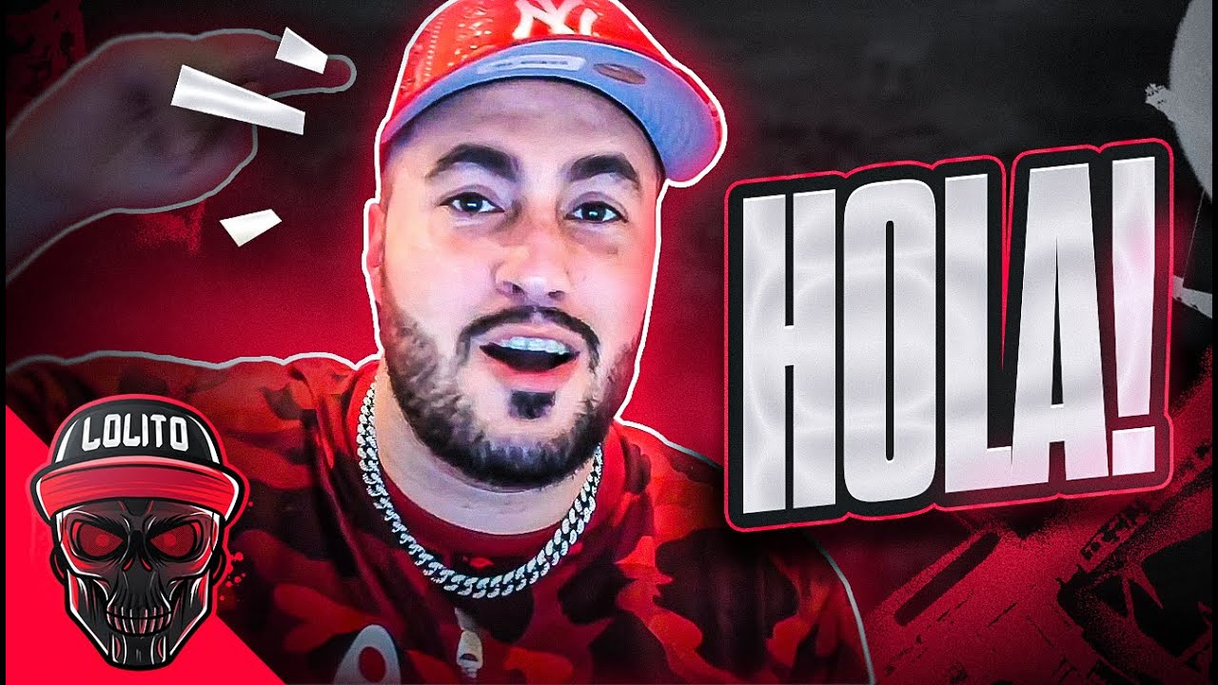
En cuanto a nuestra empresa...
Eventos con influencers parcialmente consolidados en la industria del entretenimiento

Slide 7
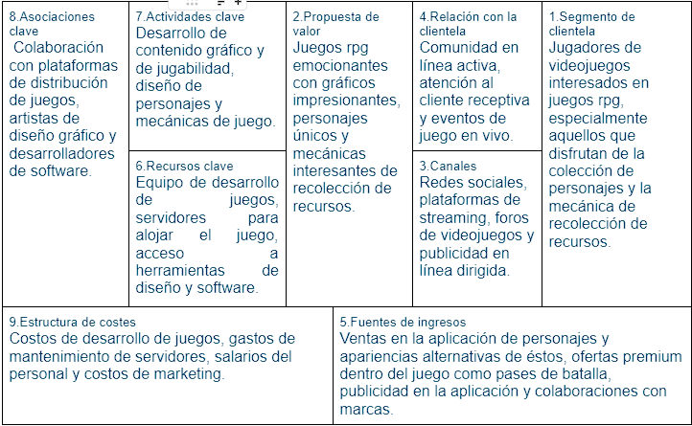
Análisis CANVAS

Slide 8
"Legendary Realms: Heroes' Awakening"
Juego en desarrollo

Slide 9
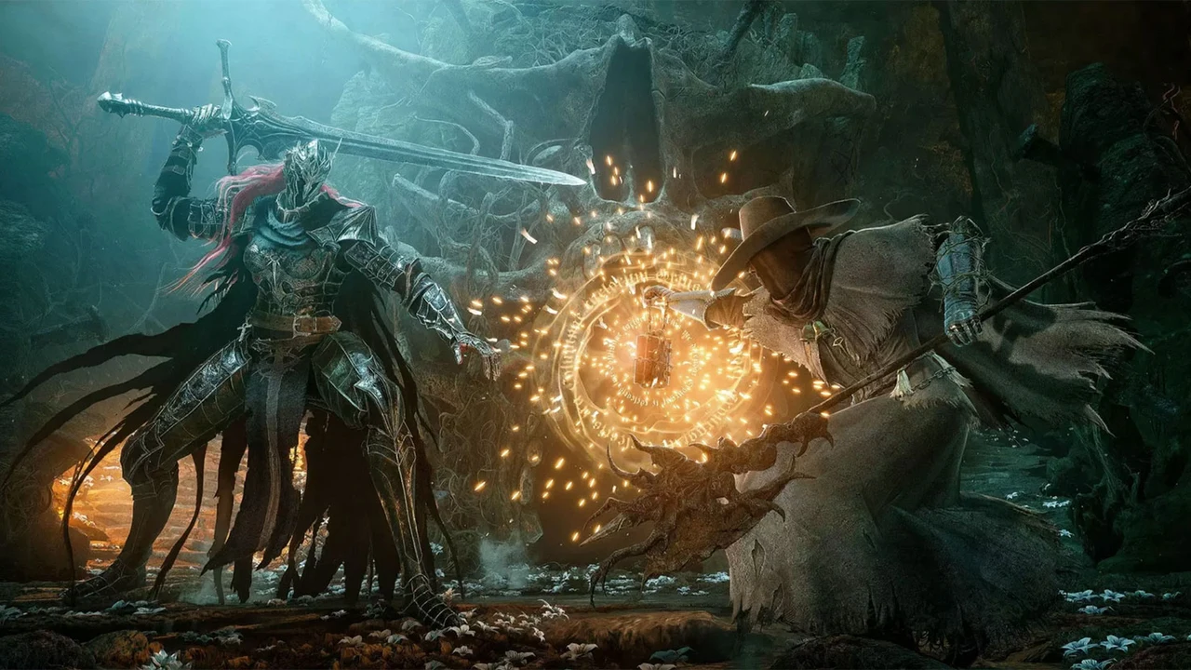
"Legendary Realms: Heroes' Awakening"
RPG donde los jugadores se sumergen en un mundo de fantasía lleno de aventuras épicas y desafíos emocionantes.

Slide 10
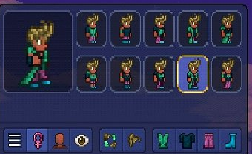
"Legendary Realms: Heroes' Awakening"
Los jugadores tienen la oportunidad de crear y personalizar sus propios héroes, eligiendo entre una variedad de clases, habilidades y apariencias.

Slide 11

Es viable?

Slide 12

Primero debemos saber sobre política

Slide 13

Nada es tan fácil como parece…
Protección de Datos: GDPR y supervisión de AEPD.
Protección al Consumidor: Ley General y supervisión de CNMC.
Edad Mínima: Basada en clasificación PEGI.
Normativas de Contenido: Cumplir con políticas de tiendas y AEPD.
Publicidad: Cumplir con Ley de Publicidad, evitando engaños.

Slide 14

En cuanto a economía y otros aspectos

Slide 15
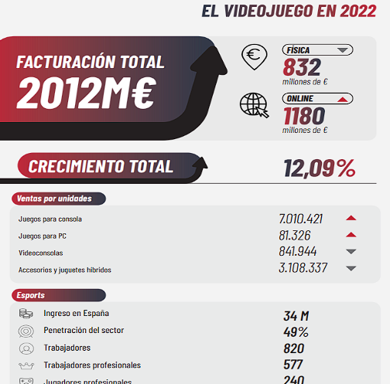
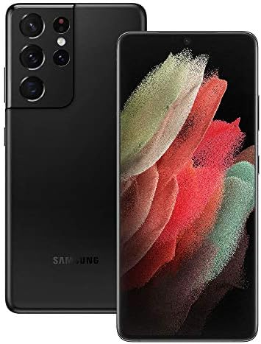
Económicamente rentable
Los avances tecnológicos
Como el procesador gráfico Adreno 660 incorporado en Samsung Galaxy S21 Ultra, mejoran la experiencia y calidad de los juegos

Slide 16
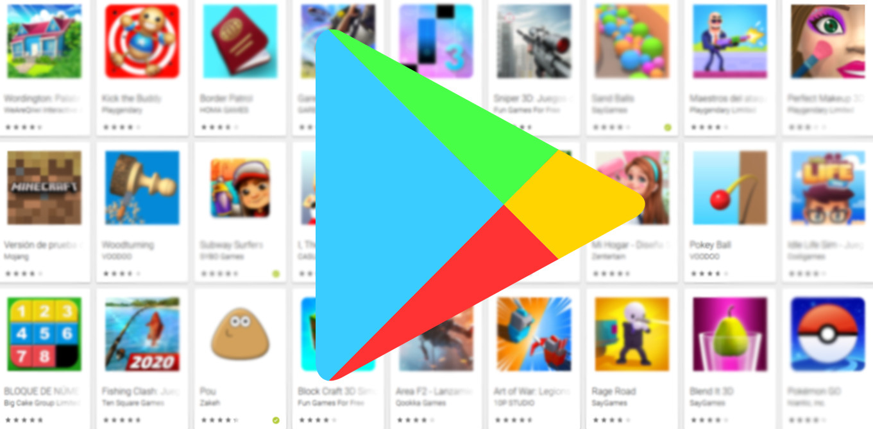
Gran competitividad
Según datos de Statista, en enero de 2022, la tienda de aplicaciones de iOS de Apple albergaba más de 2 millones de aplicaciones disponibles para descargar, mientras que Google Play Store contaba con más de 3 millones de aplicaciones

Slide 17
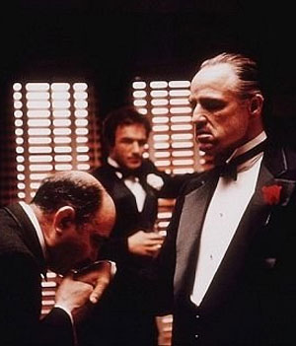
El cliente manda
Los usuarios de juegos móviles tienen un alto poder de negociación, ya que tienen una amplia variedad de opciones disponibles en el mercado.

Slide 18
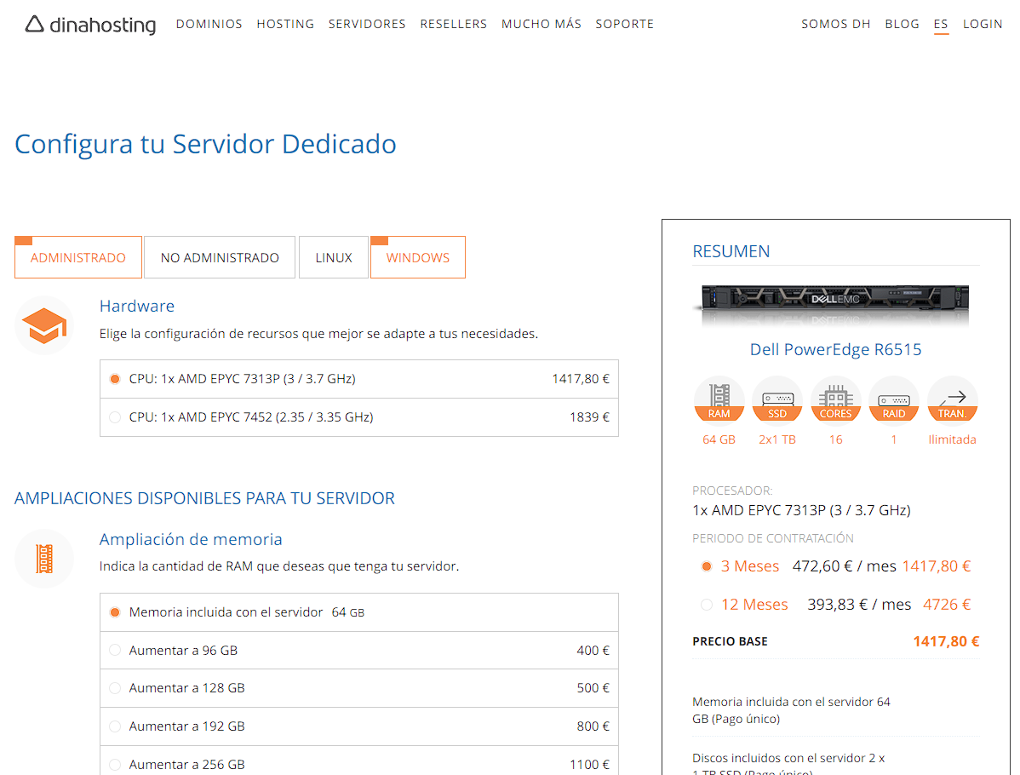
Nuestros proveedores

Slide 19

Porque somos distintos?

Slide 20




Gráficos atractivos estilo retro y actualizaciones cada poco tiempo

Slide 21
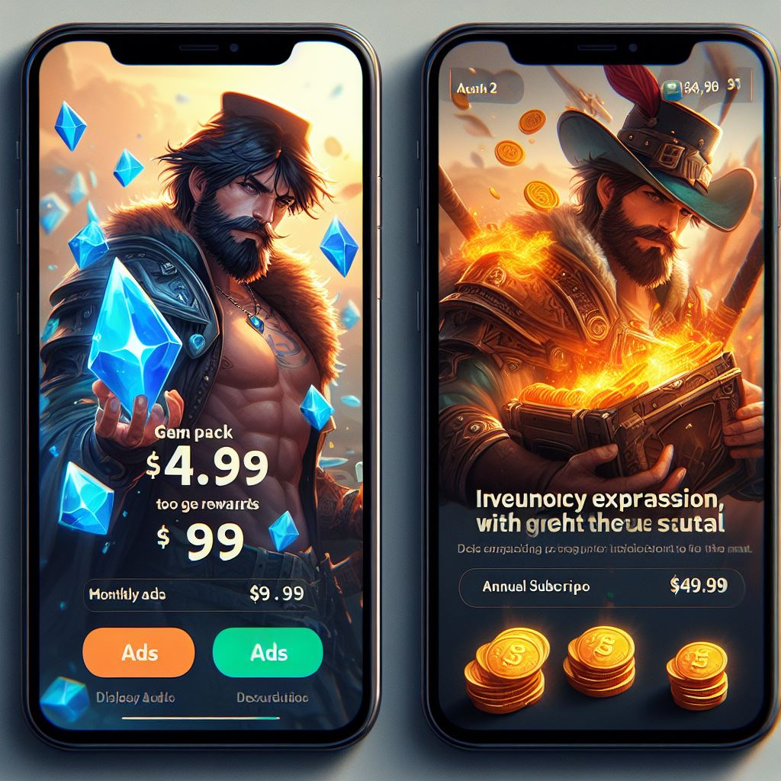

Un sistema de compras justo

Slide 22
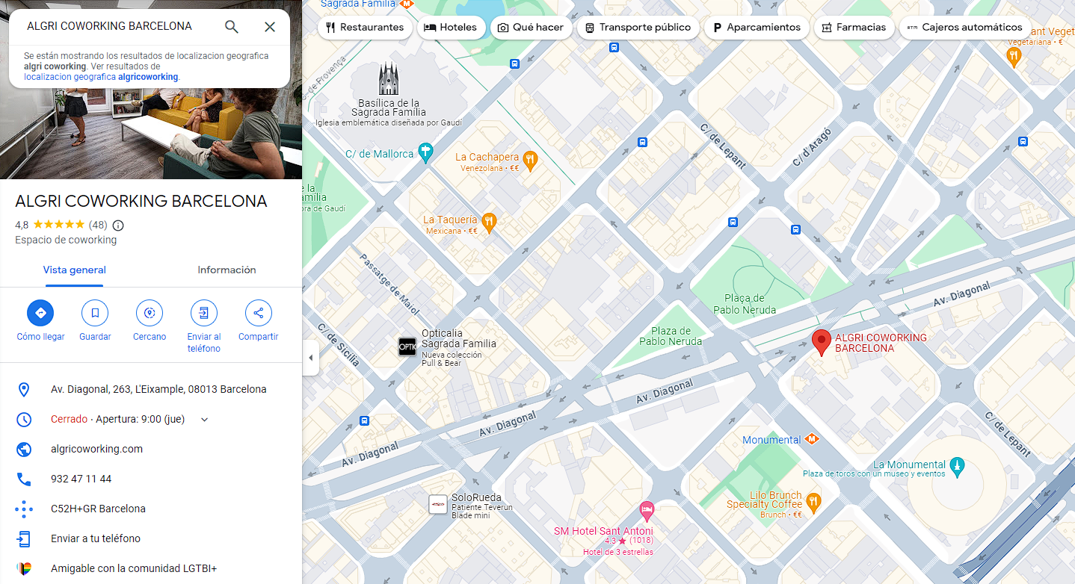
Localización

Slide 23
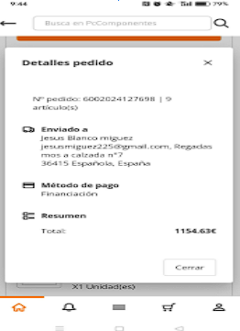
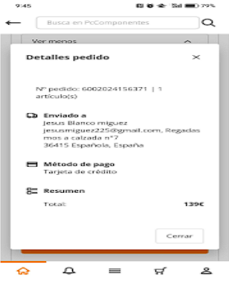




Necesitamos PC

Slide 24




Aprovisionamiento
Leonardo AI
48€/mes
15€/mes

Slide 25
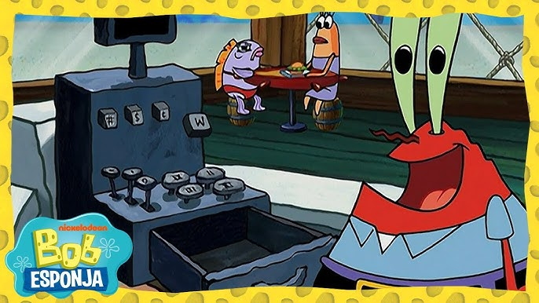
Porque somos una SL?
Porque por nuestras capacidades económicas es el más ajustado a nuestro presupuesto

Slide 26

Objetivos

Slide 27


Objetivos
A corto plazo
A largo plazo
Incrementar de manera sostenida la base de usuarios y los ingresos anuales.
Alcanzar 100,000 jugadores activos en el primer año.

Slide 28
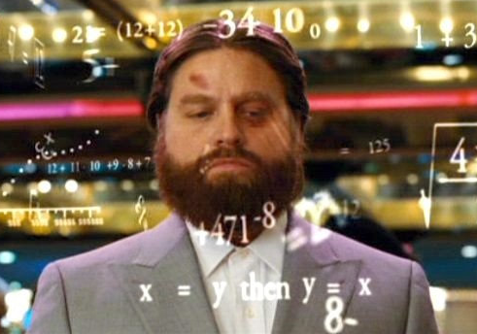
Calculo en base a lo que creemos proyectar

Slide 29
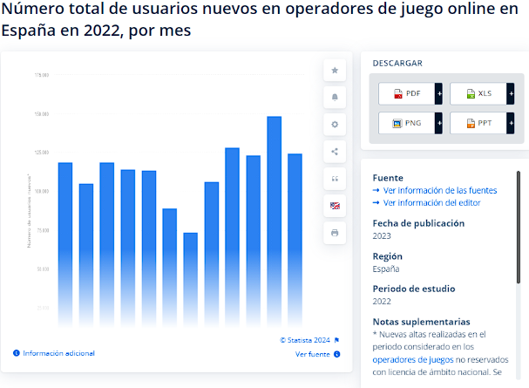
Proyecciones de Ingresos
Descargas iniciales: Consideramos un promedio de descargas diarias de alrededor de 5, que irá incrementando con el tiempo, llegando a 10,000 al final de mes.

Slide 30
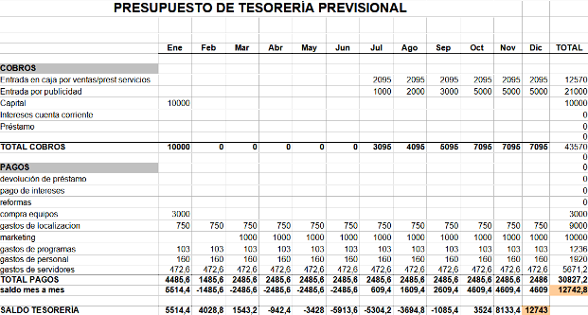
Presupuesto de tesorería

Slide 31
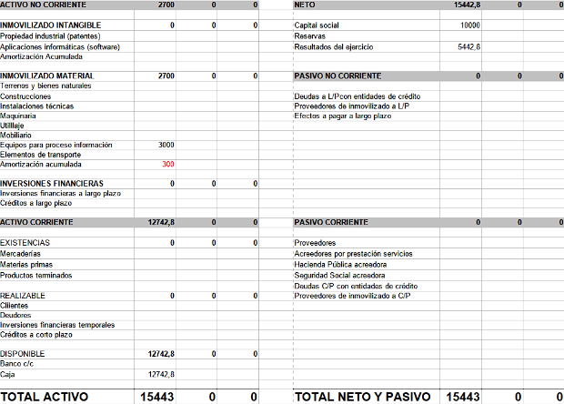
Análisis económico

Slide 32
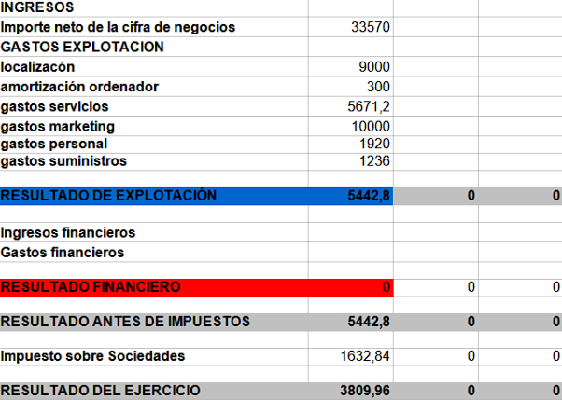
Análisis financiero

Slide 33
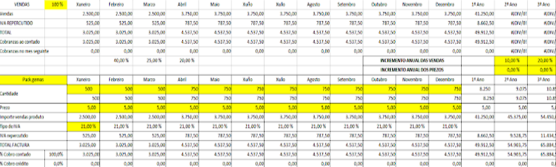
Cálculos generales

Slide 34

Tramites

Slide 35


Trámites de constitución
Ingreso del capital social
Registro Mercantil Central
Fortunate Studios abrió una cuenta bancaria en el BBVA en Barcelona y depositó el capital social mínimo de 3,000€ como una SL tras recibir el certificado del Registro Mercantil Central.
CERTIFICADO REGISTRO MERCANTIL | Solicitud, Solicitar(pagina)

Slide 36
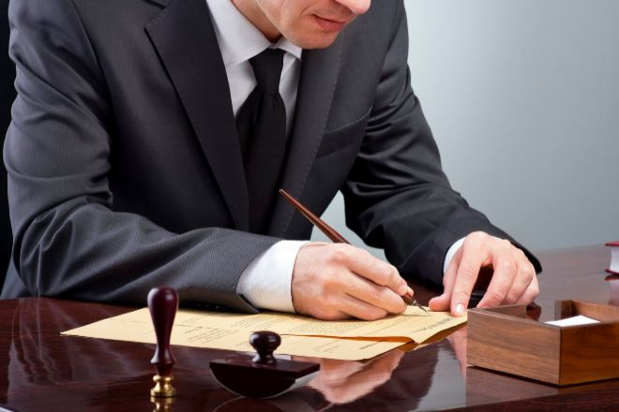
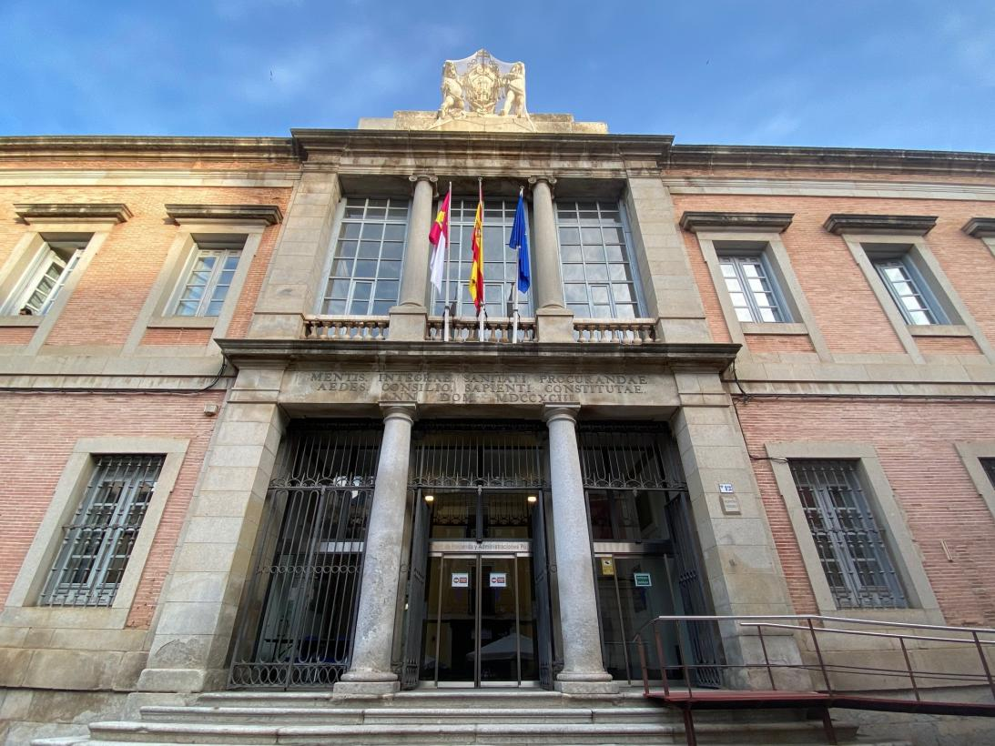
Trámites de constitución
Notario: otorgamiento de escritura pública
Consejerías de Hacienda de las CC.AA.
Se requiere presentar el formulario de la tasa del Impuesto de Transmisiones Patrimoniales (ITP) en el Edificio Consejería de Economía y Hacienda de la Generalitat de Cataluña.
Victor y yo firmaremos la escritura de Constitución de la Sociedad en la Notaría Albert Batlle i Prat en Barcelona.

Slide 37


Trámites de constitución
Agencia Tributaria
Registro Mercantil de la provincia: inscripción de la empresa
Número de identificación fiscal para la empresa en el Departamento de Recaudación de la Delegación de la Agencia Tributaria en Barcelona, ubicado en Carrer de Pau Claris, 97, 08009 Barcelona.
Escritura de constitución de la sociedad.
Fotocopia del NIF provisional.
Liquidación del Impuesto de Transmisiones Patrimoniales y Actos Jurídicos Documentados.

Slide 38
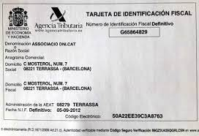

Trámites ante la Agencia Tributaria
NIF
Alta en el IAE
Se obtiene el NIF presentando el modelo 036 a la Agencia Tributaria en Carrer de Pau Claris, 97, 08009 Barcelona, mediante el sistema Cl@ve, por internet.
La empresa se da de alta en el IAE presentando el modelo 840 por internet, utilizando el certificado digital a través de la sede electrónica de la Agencia Tributaria.

Slide 39
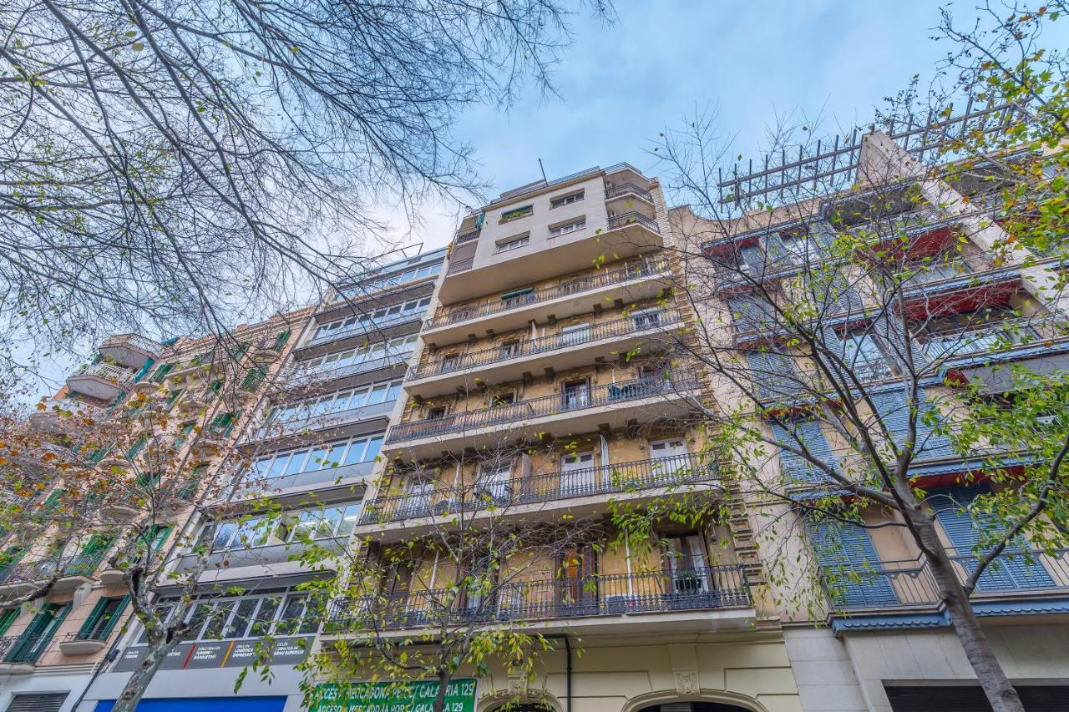

Trámites ante la Tesorería de Seguridad Social
Calle Rocafort, 129, 08015 Barcelona, presentando el TA.6. Como únicos trabajadores iniciales de la empresa, se inscriben como empleados y pagan el 30% de cotización al ser autónomos.

Slide 40


Trámites ante al Servicio Público de Empleo
Alta como empresarios independientes
Formación y orientación laboral
RETA de la Seguridad Social
El SEPE ofrece servicios de formación y orientación laboral para autónomos, que pueden ayudar a Victor y Jesús a mejorar sus habilidades empresariales y gestionar mejor su negocio.

Slide 41

Trámites ante la Administración Local
Licencia de Actividad Económica
Impuestos Locales
Como autónomos, debemos cumplir con obligaciones fiscales locales, como el IAE y el IBI
Obtener una licencia de actividad económica del Ayuntamiento de Barcelona
Registro en el Padrón Municipal
Inscribirse en el padrón municipal de Barcelona.

Slide 42

FIN
Alta como empresarios independientes
Formación y orientación laboral
RETA de la Seguridad Social
El SEPE ofrece servicios de formación y orientación laboral para autónomos, que pueden ayudar a Victor y Jesús a mejorar sus habilidades empresariales y gestionar mejor su negocio.

